Slide 1
Quem é a IECLB?
1
História
da Igreja

Slide 2

Qual é a origem da igreja luterana?

Slide 3
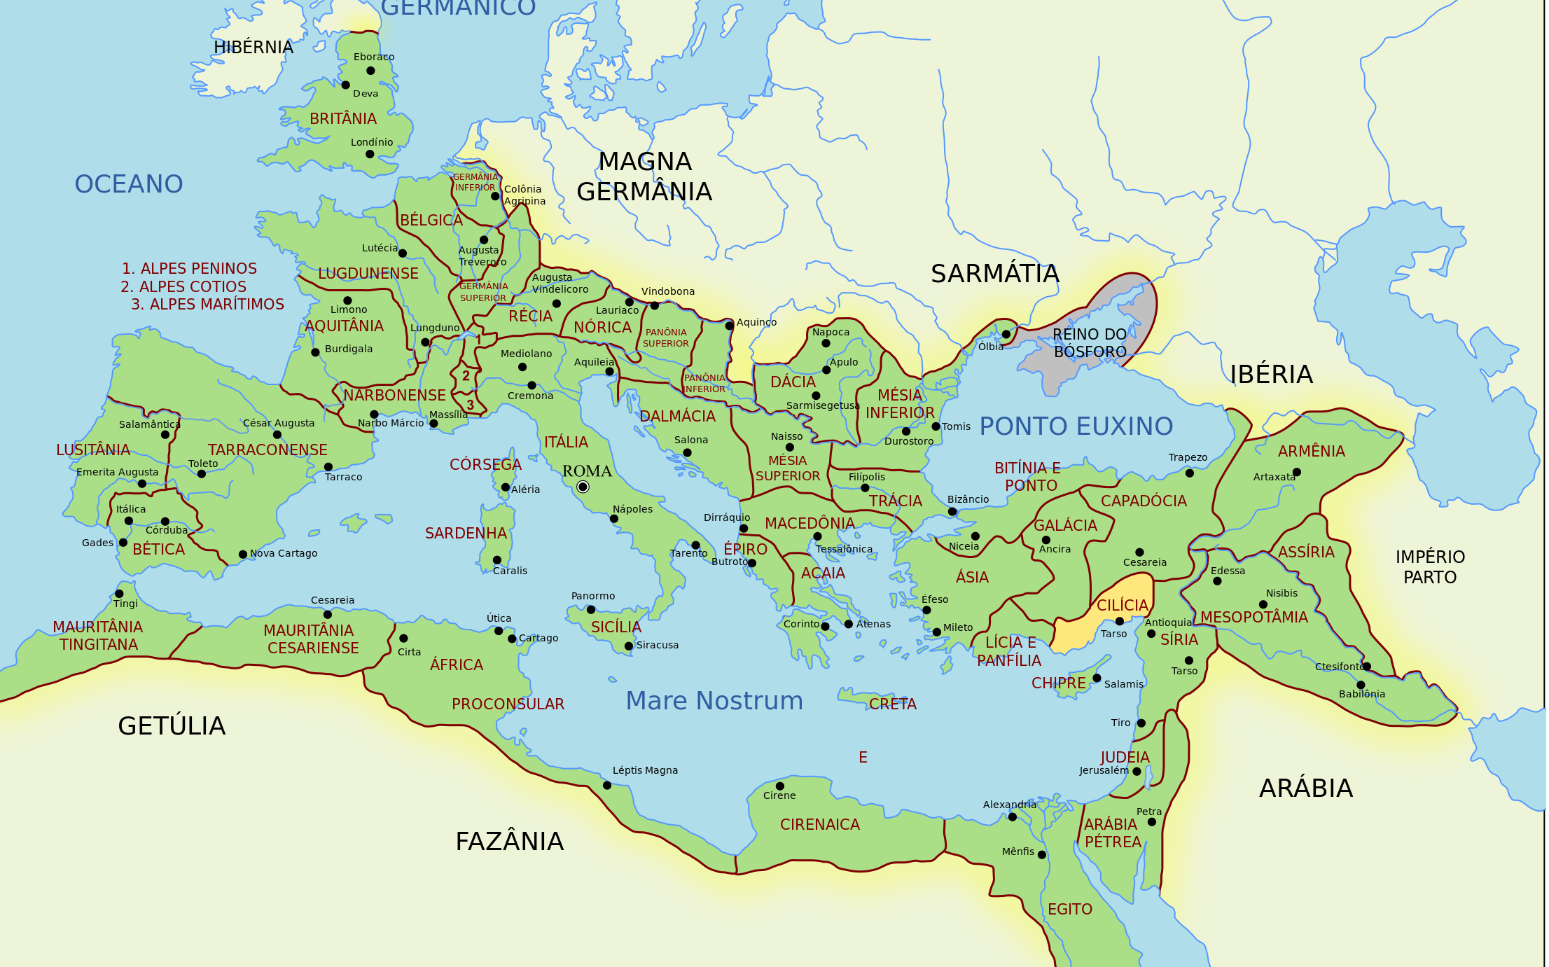
Notes:
https://commons.wikimedia.org/wiki/File:Provinciaromana-Cilicia-pt.svg

Slide 4
oração
partilha
união
com
Cristo
Palavra de Deus
igualdade
como VIVIAM as primeiras comunidades?

Slide 5

O que une pessoas em comunidade?

Slide 6

Como a igreja se organizou?

Slide 7
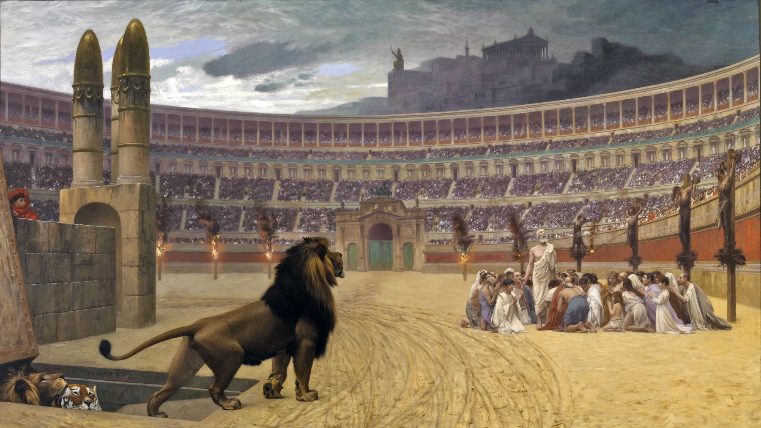
A igreja foi perseguida?
Notes:
https://commons.wikimedia.org/wiki/File:Jean-L%C3%A9on_G%C3%A9r%C3%B4me_-_The_Christian_Martyrs%27_Last_Prayer_-_Walters_37113.jpg

Slide 8
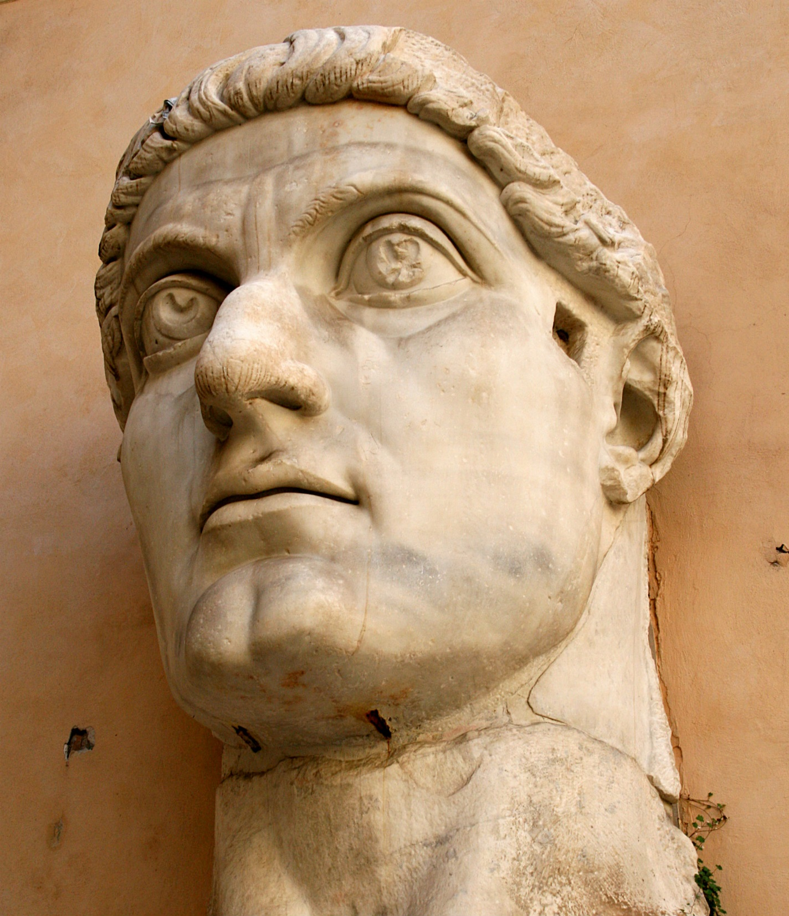
O que fez Constantino?
Notes:
https://commons.wikimedia.org/wiki/File:0_Constantinus_I_-_Palazzo_dei_Conservatori_%282%29.JPG?uselang=pt-br

Slide 9

Que caminhos a igreja trilhou?
Notes:
https://commons.wikimedia.org/wiki/File:Noun_76041_-_Different_Ways.svg

Slide 10
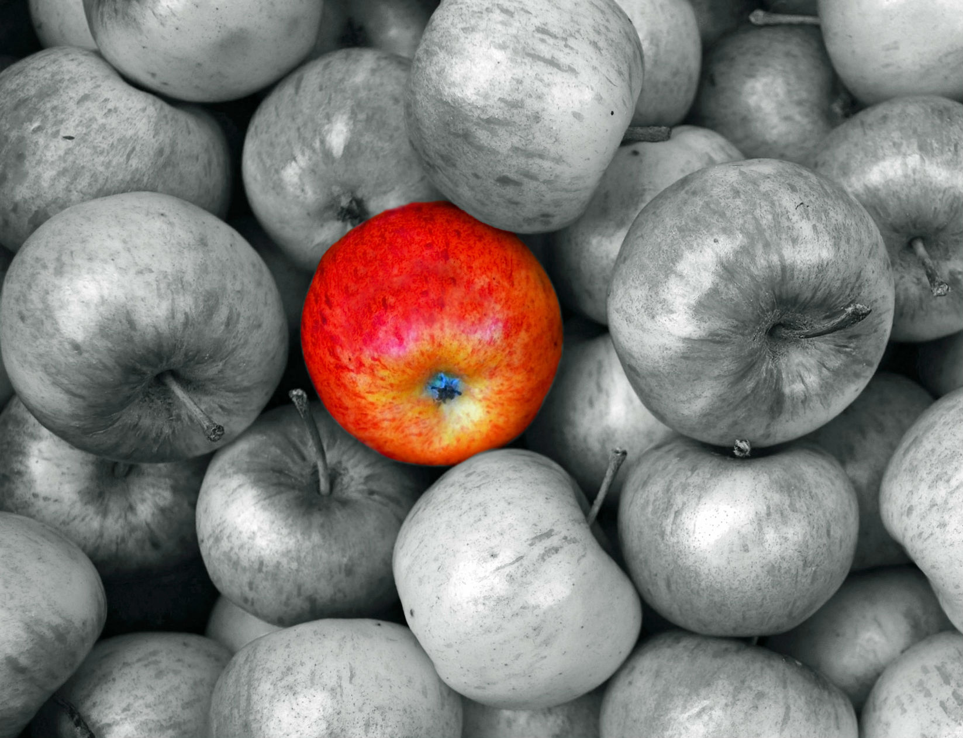
A igreja se corrompeu?
Notes:
http://www.publicdomainpictures.net/view-image.php?image=28624&picture=maca-vermelha

Slide 11
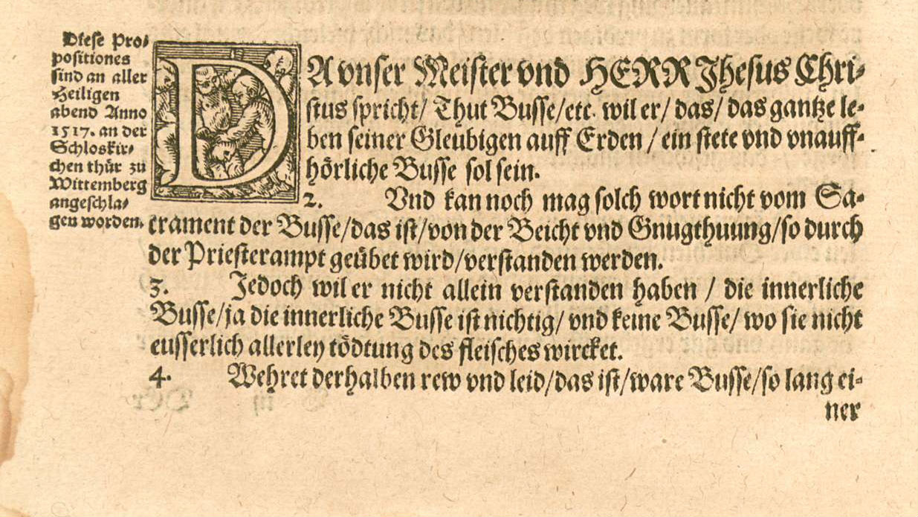
Quando iniciou a Reforma Protestante?
Notes:
https://commons.wikimedia.org/wiki/File:95_Thesen_Erste_Seite.jpg?uselang=pt-br

Slide 12
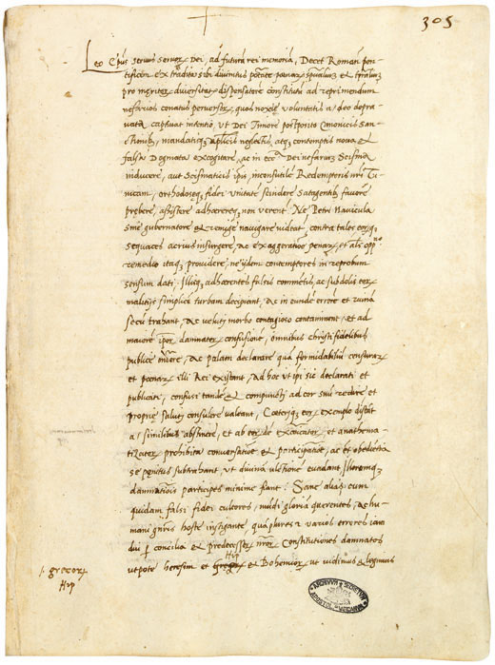
Lutero queria
Fundar
uma nova igreja?
Notes:
https://commons.wikimedia.org/wiki/File:Decet_Romanum_Pontificam.jpg

Slide 13
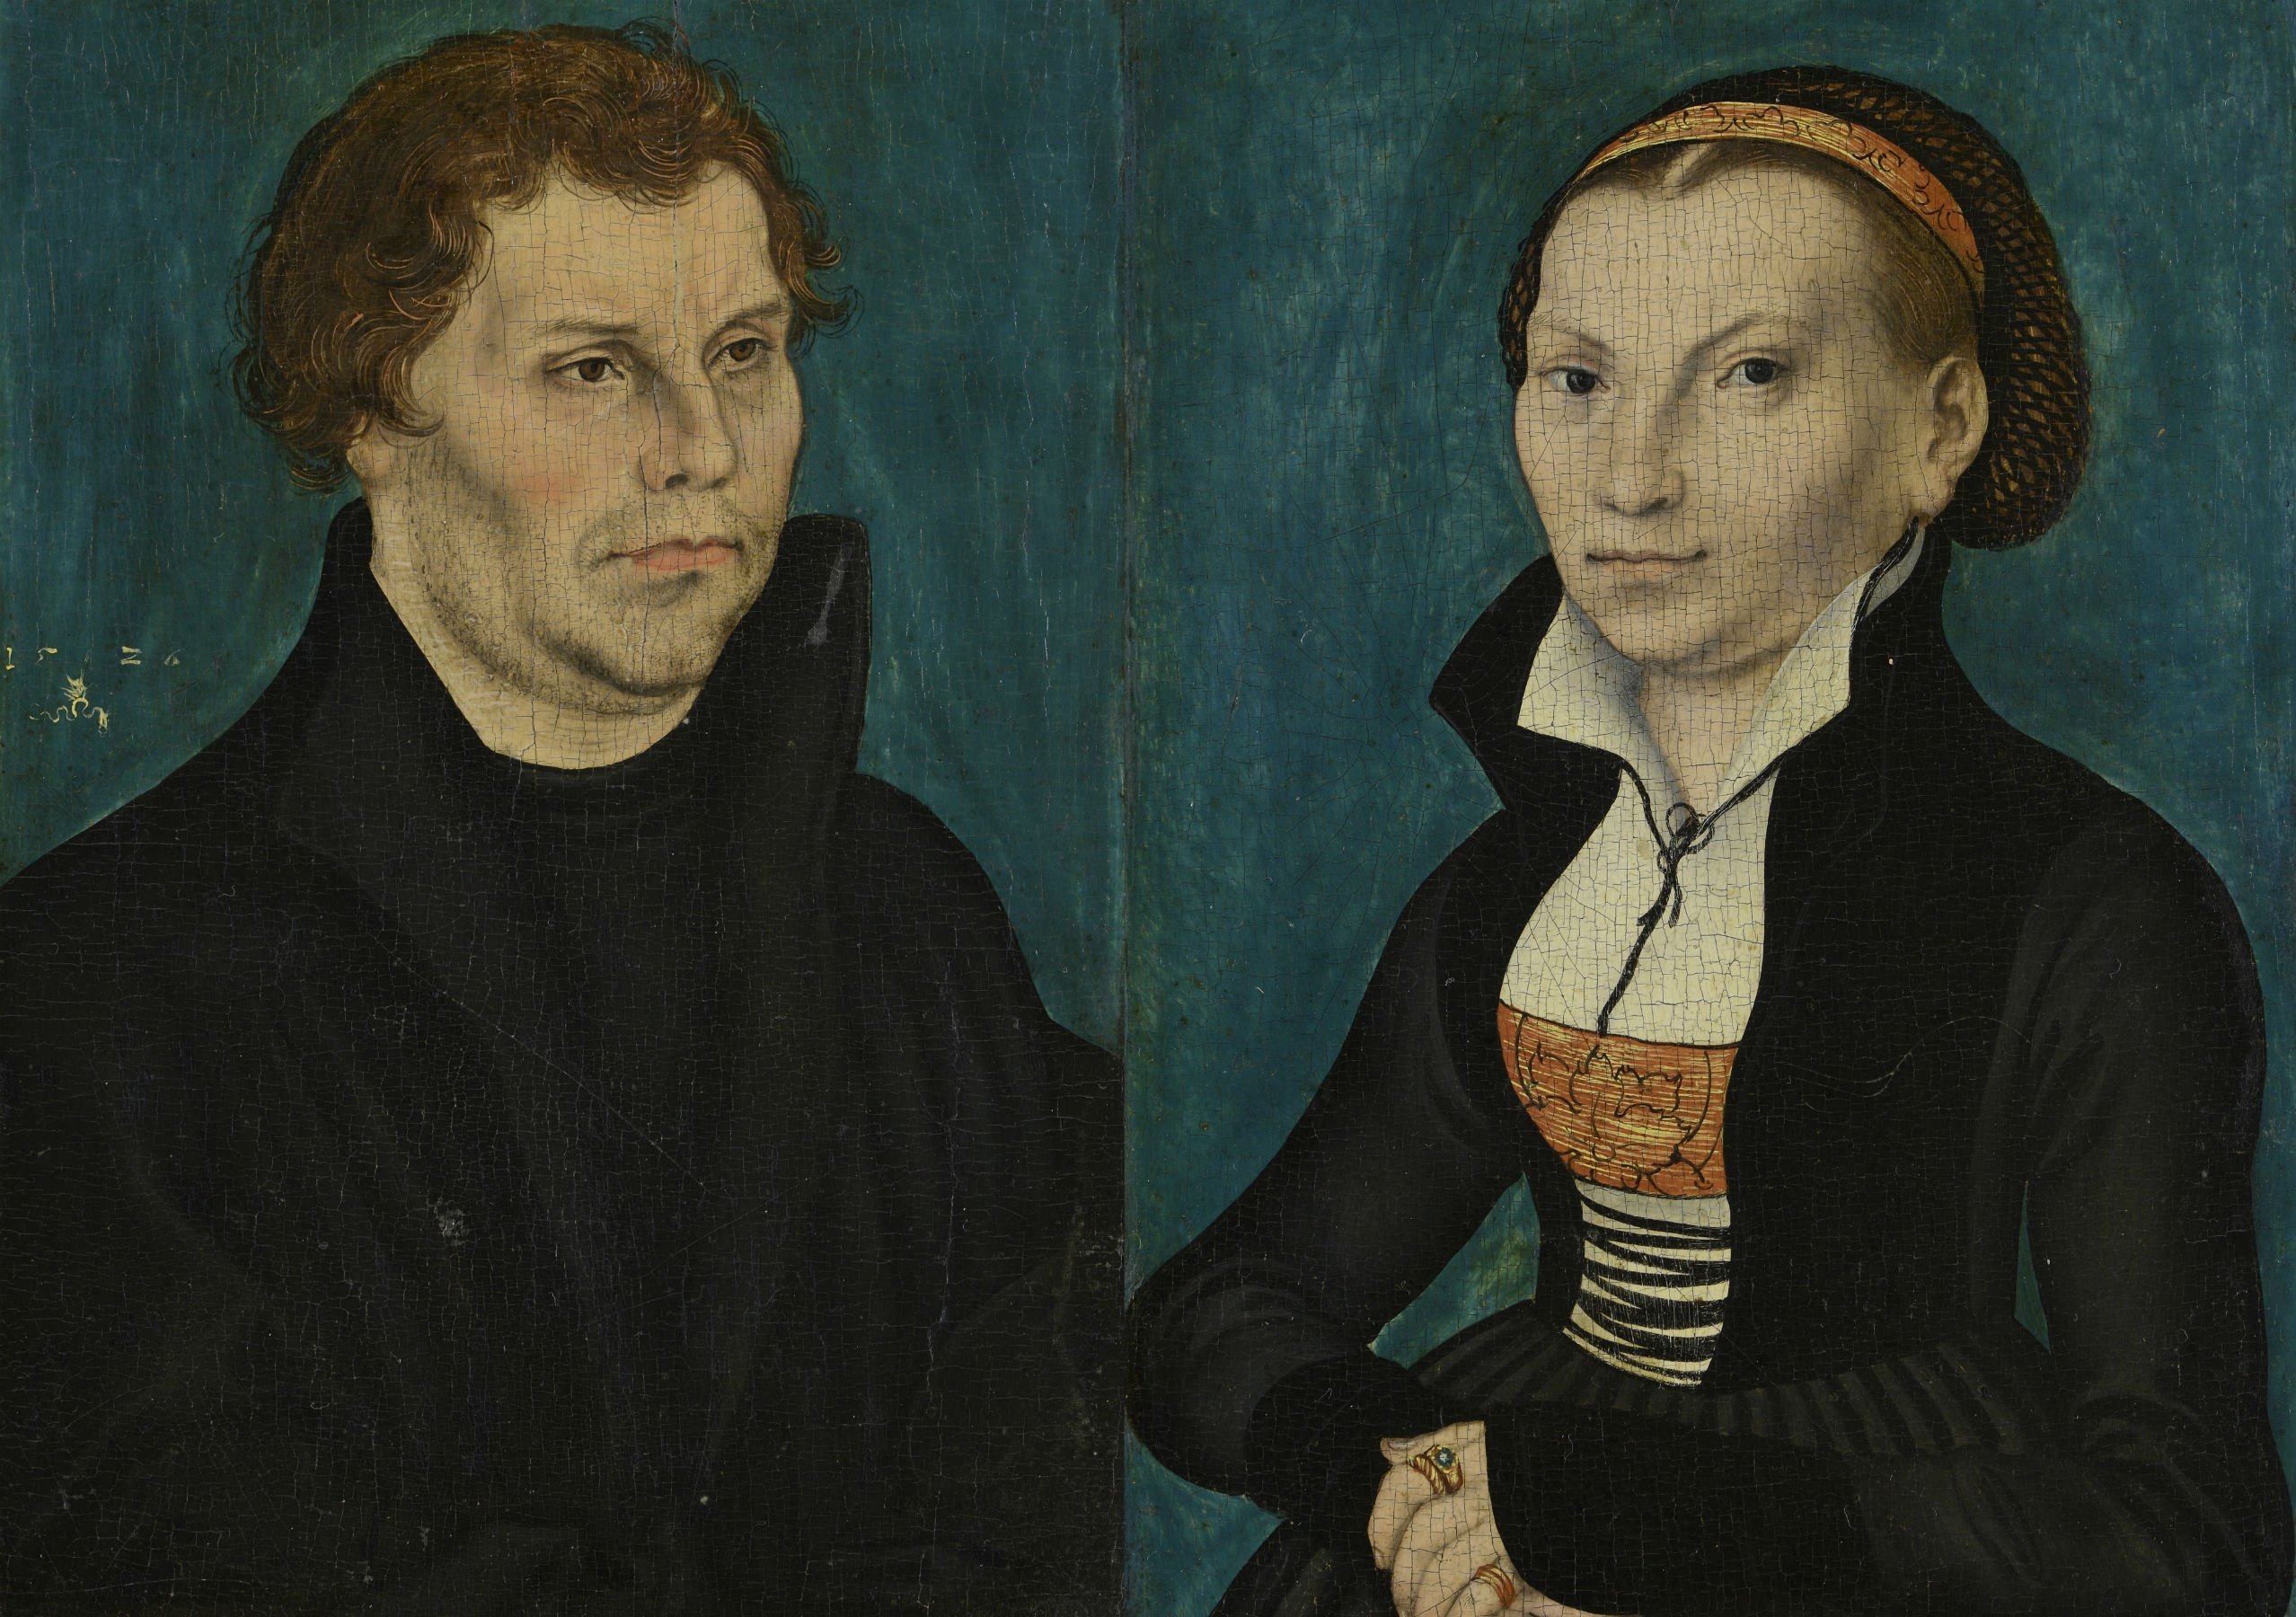
Lutero
casou?
Notes:
https://commons.wikimedia.org/wiki/File:Lucas_Cranach_the_Elder_%E2%80%93_Bildnis_Martin_Luthers_Bildnis_Katharina_Luthers_(1526)_Google_Art_Project.jpg

Slide 14
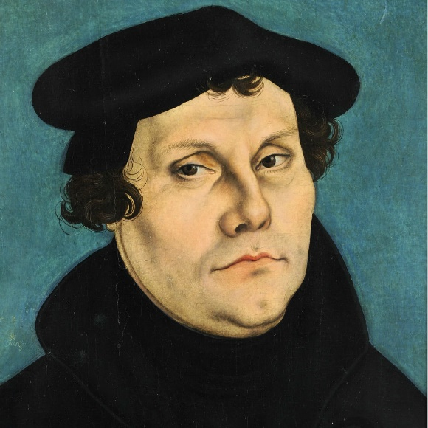
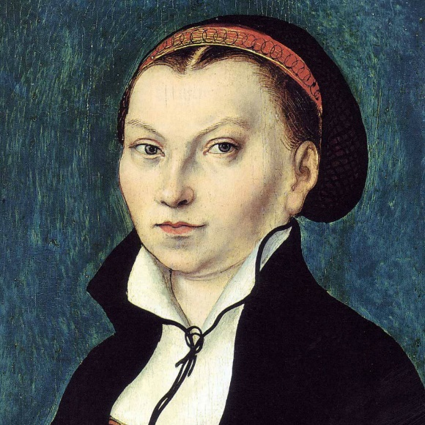
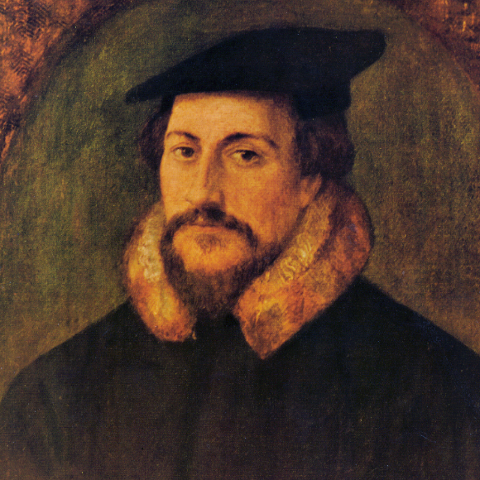
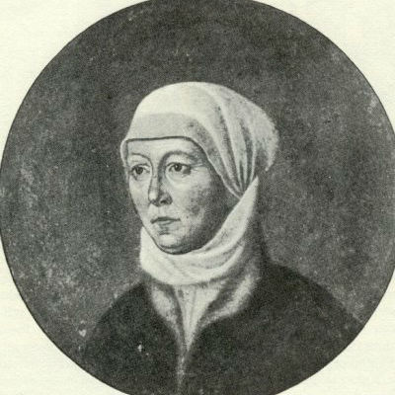
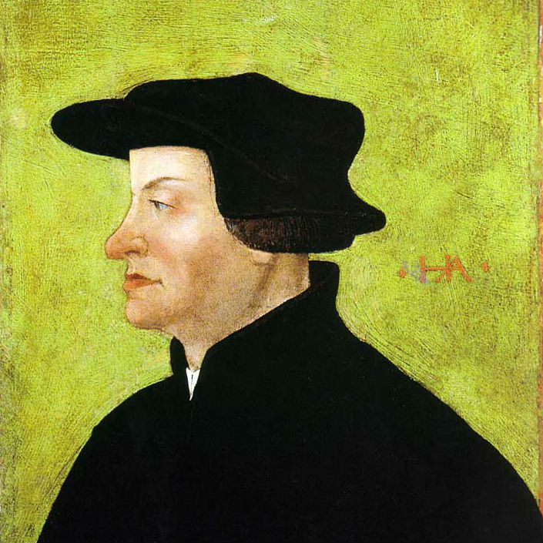
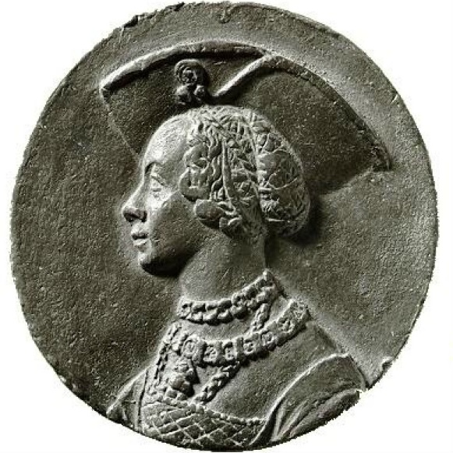
Por que existem diferentes igrejas protestantes?
Notes:
://upload.wikimedia.org/wikipedia/commons/f/f1/Katharina-von-Bora-05.jpg
https://commons.wikimedia.org/wiki/File:Lucas_Cranach_d.%C3%84._-_Martin_Luther,_1528_(Veste_Coburg)_(cropped).jpg
httpshttps://commons.wikimedia.org/wiki/File:John_Calvin_by_Holbein.png
https://commons.wikimedia.org/wiki/File:Ulrich-Zwingli-1.jpg
https://commons.wikimedia.org/wiki/File:Argula_von_Grumbach.jpg?uselang=pt-br

Slide 15
Produção
Núcleo de Produção e Assessoria da IECLB
npa@ieclb.org.br

